Slide 1
*
정신 건강 관리를 위한
감정 인식 모델
프로젝트 최종 발표
20220763 박유진

Slide 2
index*
1. 프로젝트 주제 배경목표
2. 방법론
3. 실험 과정 및 결과 분석
4. 최종 성능 및 평가
5. 결론 및 향후 연구
6. 참고 문헌

Slide 3




정신 건강 관리를 위한 감정 인식 시스템 개발
우울증 문제 심각성 증가
대부분 자신의 상태를 인식하지 못함.
정서 인식의 필요성
모델 개발의 목표
감정 변화를 제대로 인지하지 못해 적절한 대처 시기를 놓치고 있음.
사용자의 얼굴 표정을 통해 정서상태(기쁨, 분노, 불안, 슬픔)를 분류하여 사용자에게 자신의 감정 상태를 인식하도록 도움을 줌으로써 정신 건강 관리를 지원한다.

Slide 4

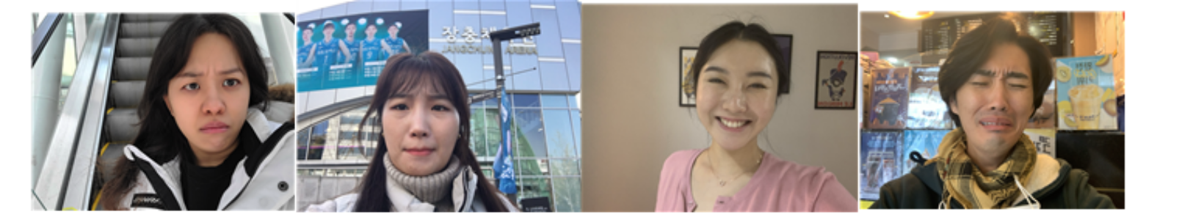
방법론
데이터 설명
'AI-Hub의 한국인 감정인식을 위한 복합 영상 데이터'
감정 클래스: 기쁨, 분노, 슬픔, 불안 4가지 감정 사용
데이터 구조: 셀피 기반 HD화질 이상 이미지
이미지 크기: 서로 다른 해상도
데이터 적합성: 한국 사용자 타겟

Slide 5
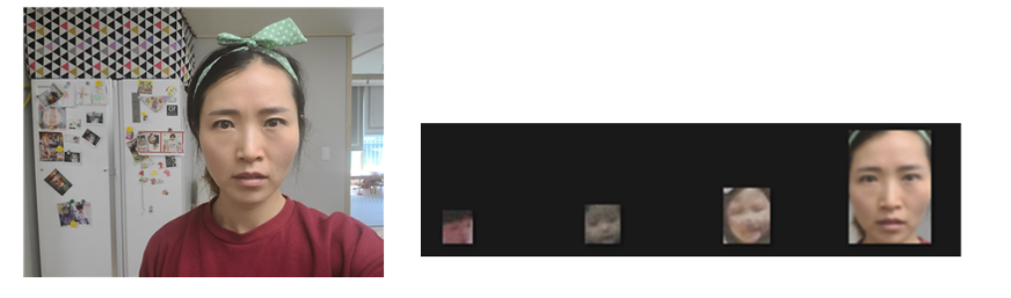
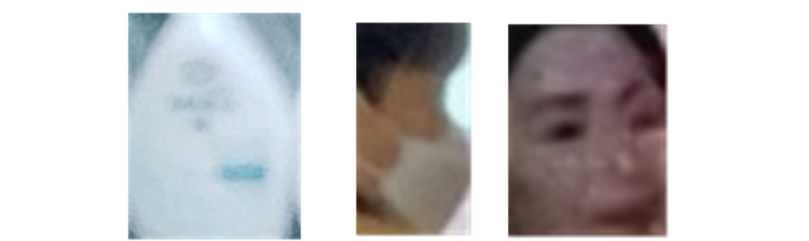
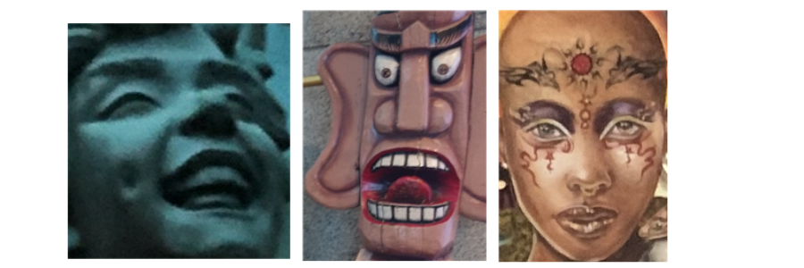
데이터 전처리
얼굴 검출: YOLO Face V2
욜로를 활용한 얼굴 검출
2. 작은 바운딩 박스 제거
초기 시도: 얼굴이 아닌 부분 탐지, 하나의 이미지에 여러 얼굴 탐지
얼굴 탐지 못하거나 작은 얼굴 객체가 검출
해결 방안: 신뢰도를 기준으로 가장 높은 하나의 바운딩 박스만 선택하도록 수정
해결 방안: 가로 길이 200px 이하 바운딩 박스 삭제(HD 이상 셀피)
3. 수작업 정제
앞의 방법 사용했음에도 잘못 검출된 이미지 직접 삭제

Slide 6
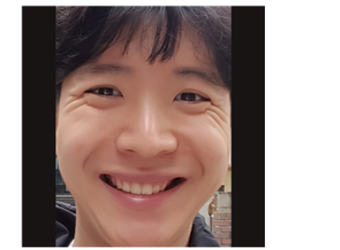
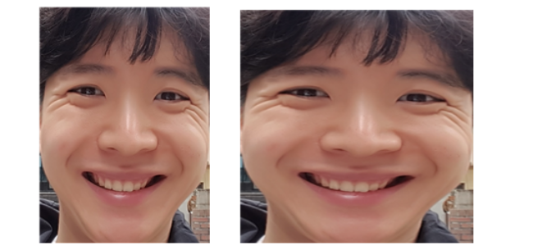
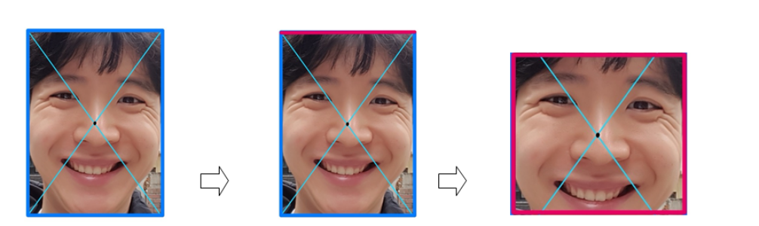
데이터 전처리
얼굴 리사이즈
정사각형으로 크롭
초기 시도: 단순히 224X224로 리사이즈 방식을 시도, 이 과정에서 얼굴이 왜곡 혹은 배경 과도하게 포함
두 번째 시도: 패딩을 추가하여 비율 유지 But, 얼굴 이외의 불필요한 정보가 포함될 수 있다고 판단
최종 해결 방안: 바운딩 박스 중점을 기준으로 짧은 변의 길이에 맞춘 정사각형 영역을 크롭
2. 224x224 리사이즈
그레이 스케일 변환
모델 학습에 앞서, 데이터 로드 단계에서 torchvision.transforms의 GrayScale 변환을 적용한다.

Slide 7

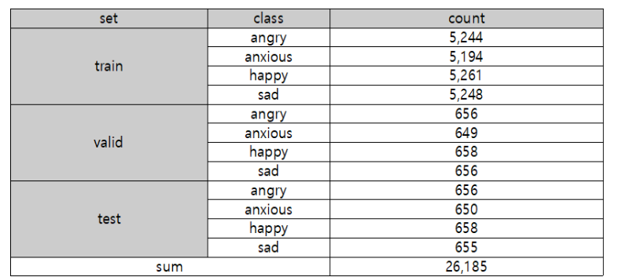
최종 데이터셋 및 증강
최종 데이터셋
데이터 증강
8:1:1 로 학습, 검증, 테스트 셋으로 나누어 구성
감정인식 모델 특성 고려, 과도한 회전이 아닌 미세한 회전 -5~5도 범위로 적용
데이터셋 고정적 증가 않고 학습 루프 안에서 20% 확률로 회전 적용함

Slide 8
방법론
모델 아키텍처 설계
ResNet18 기반의 모델 성능 개선을 목표로함.
모델 선택 이유
YOLO Face v2는 다양한 환경에서 빠르고 정확하게 얼굴 검출 가능. 이 모델은 참고한 연구에서 다른 얼굴 검출 모델보다 높은 정확도 성능을 기록함
2. 기존의 감정 인식 모델에서 사용되는 복잡한
K-EmotionNet (7개 클래스 분류)보다는 주요 감정네 가지를 간단하게 분류 목적이므로 자원 효율성을 높이기 위해 ResNet18 선택
실험을 통해 모델 구조 최적화
블록 추가 위치 비교 실험
2. 손실 함수 비교 실험
3. 학습 파라미터 최적화 실험

Slide 9
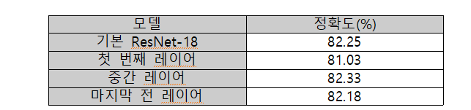
실험 과정 및 결과 분석
1. 블록 추가 위치 비교 실험
실험 과정
• 모델 구조: ResNet-18에 Residual Block 추가하여 구조 변경 실험을 진행
• 블록 추가 위치:
• 첫 번째 레이어
• 중간 레이어 (Conv3_x)
• 마지막 전 레이어 (Conv4_x)
• 초기 설정 및 과정:
이 실험에서는 데이터 증강 없이 진행했다. 모델 구조 변경 자체가 성능에 미치는 영향을 명확히 평가하기 위함으로, 데이터 증강은 이후 손실 함수 비교 실험 단계부터 반영.
• 배치크기 : 64
• 학습률: 0.001
• 에폭 수: 128
• 옵티마이저: Adam
실험 결과 및 분석
• 중간 레이어(Conv3_x)에 Residual Block을 추가한 모델이 정확도 82.33%로 가장 높은 성능을 기록
• 첫 번째 레이어에 추가한 모델은 초기 특징 학습에 복잡성을 더해 성능이 더 저하
• 마지막 전 레이어에 추가한 모델은 중간 레이어 추가 모델에 비해 근소하게 낮은 성능(82.18%)를 보임
• 중간 레이어에 Residual Block을 추가한 모델을 최종적으로 선택했다.

Slide 10
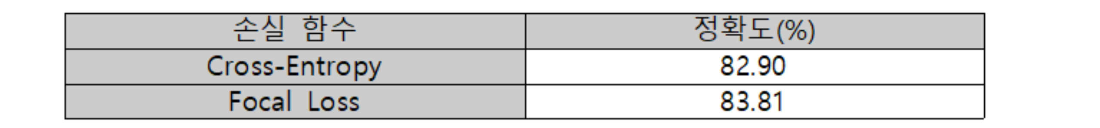
실험 과정 및 결과 분석
2. 손실 함수 비교 실험
실험 과정
• 모델 구조: 중간 레이어(Conv3_x)에 Residual Block을 추가한 ResNet-18모델 사용
• 손실 함수: Cross-Entropy Loss 와 Focal Loss 비교
• 데이터 증강: 손실 함수 비교 실험 단계부터 데이터 증강 반영,
–5° ~ 5°의 미세한 회전 변환을 적용.
• 초기 설정:
• 배치크기 : 64
• 학습률: 0.001
• 에폭 수: 128
• 옵티마이저: Adam
실험 결과 및 분석
• 기존 손실 함수인 Cross-Entropy Loss를 사용했을 때 정확도는 82.90% 기록
• Focal Loss를 사용한 모델은 정확도 83.81%를 기록하며, focal Loss 함수를 채택

Slide 11
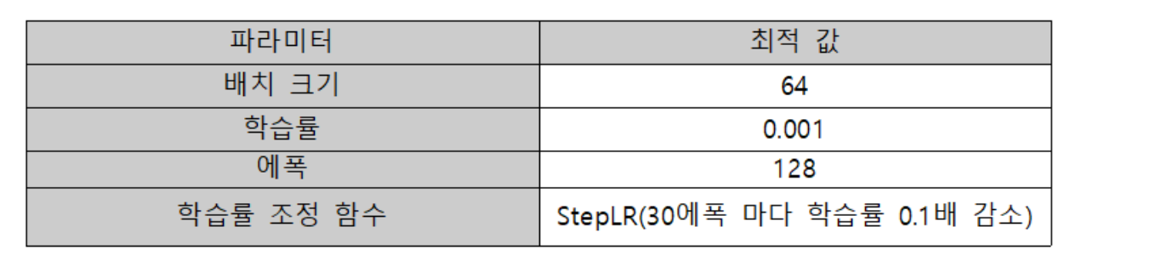
실험 과정 및 결과 분석
3. 학습 파라미터 최적화 실험
실험 과정
• 모델 구조: 중간 레이어(Conv3_x)에 Residual Block을 추가한 ResNet-18모델과 Focal Loss 손실 함수 사용
• 목적: 학습 파라미터(배치 크기, 학습률, 에폭 수, 학습률 조정 함수)를 최적화 하여 모델 성능을 극대화
• 방법:
다음 설정 값을 일부 조합하여 실험을 수행한 후, 최종적으로 가장 높은 정확도를 기록한 조합을 채택
• 배치크기 : 64, 96, 128
• 학습률: 0.001, 0.005
• 에폭 수: 128, 150
• 학습률 조정 함수: StepLR(30에폭, 0.1배 감소)
실험 결과 및 분석
• 개별 설정에 대한 모든 비교 실험을 수행하지는 않았으나, 다양한 조합을 실험적으로 테스트한 결과 최적 조합이 가장 높은 정확도 84.35%를 기록
• 최종 조합을 통해 모델의 성능을 최적화하고, 학습이 안정적으로 수렴하는 것을 확인

Slide 12
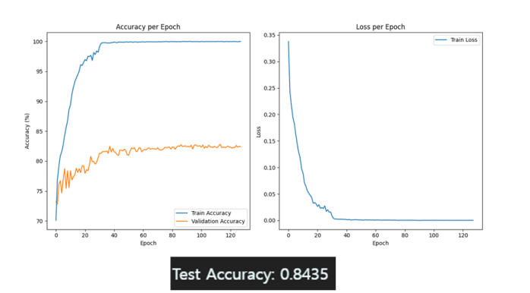
최종 성능 및 평가
학습 성능 분석
최종 모델
• 구조: 중간 레이어(Conv3_x)에 Residual Block을 추가한 ResNet-18
• 손실함수: Focal Loss
• 최적 학습 파라미터:
• 배치크기 : 64
• 학습률: 0.001
• 에폭 수: 128
• 학습률 조정 함수: StepLR(30에폭, 0.1배 감소)
학습 정확도 및 손실 함수 그래프 분석
• 학습 정확도는 84.35%로, 기존 참고 논문(81.72%)보다 2.63% 향상되었다.
• 훈련 정확도는 초기에 빠르게 상승했으며, 검증 정확도는 약 80%를 초과한 후 안정적으로 유지되었다.
• 손실 함수 값은 초반에 급격히 감소하여 약 30에폭 이후 매우 낮은 값을 유지한다. 이는 학습률 조정 함수가 적절히 작동하여 학습이 안정적으로 진행되었음을 의미한다.

Slide 13
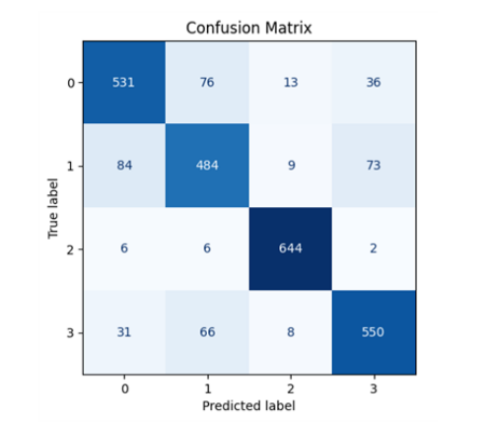
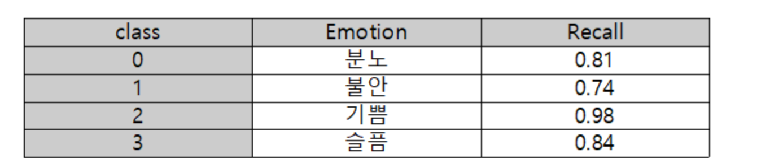
최종 성능 및 평가
감정 탐지 성능 평가
• 프로젝트의 목적은 정신 건강을 관리를 위한 것임으로 위험 감정(불안, 슬픔)을 탐지하는 것이 중요하다. 따라서 Recall(재현율)을 평가지표로 사용한다.
• 불안 클래스의 Recall은 0.74로 비교적 성능이 낮은 편에 속한다.
• 슬픔 클래스의 Recall은 0.84로 비교적 안정적이다.
• 기쁨 및 분노 클래스는 Recall이 각 0.98과 0.81로 안정적인 탐지가 가능하다.

Slide 14
결론 및 향후 연구
결론
향후 연구 방향
본 프로젝트에서 ResNet-18 기반 모델과 YOLO Face V2를 활용한 전처리 과정을 통해 감정 인식 성능을 개선함
학습 정확도 84.35%로 기존 참고 논문(81.72%) 대비 2.63%의 성능 향상을 달성 Residual Block 위치 비교, 손실 함수 비교, 하이퍼 파라미터 최적화를 통해 안정적 성능 향상을 이끌어냄
감정 간 특징이 모호한 경우가 있어 정확도 향상에 한계가 있었음. 특히, 불안과 기쁨과 같은 감정은 유사한 특징을 가지고 있어 모델이 이를 명확히 구분하는 데 어려움이있음.
이에 앞으로는 멀티모달 데이터를 통합하는 방향으로 연구를 확장하고자 함. 음성 데이터와 생체 신호(예: 심박수, 피부 전도도 등)를 함께 활용하면 감정을 더 세밀하게 분석할 수 있을 것으로 보이며 다양한 환경에서도 안정적인 성능을 유지할 것임. 이를 통해 건강 관리와 같은 실제 응용에 더 효과적이고 강력한 시스템을 구현할 수 있을 것으로 기대함.

Slide 15
참고 문헌
[1] 임상우울증학회, “성인 64.9%, 우울감 호소에 진단은 6%에 불과..인식 개선 및 치료 시급”, 2024.05.16., https://www.scd.or.kr/society_aboard/detail/c/press/mab01_pk/14
[2] 이지영, 김지호, 이은아 and 이홍철, 한국인 표정 검출을 위한 딥 러닝 모델 구조, 한국정보기술학회논문지 21, no 2, p9-17, 2023

Slide 16
Thank you*
감사합니다.

